Slide 1

Modul 5 - Navezovanje stikov s kupci in povečevanje prodaje

Slide 2


MODUL 5 - NAVEZOVANJE STIKOV S KUPCI IN POVEČEVANJE PRODAJE
Preden začnete
Opredelitev marketinške strategije
Marketinško upravljanje in marketinški načrt
Opredelitev digitalne marketinške strategije
Digitalna orodja 4.0

Slide 3

Preden začnete
  Kako lahko zagonsko podjetje učinkovito uporabi marketinške pristope za ustvarjanje povezav na trgu?
    Marketinška strategija s poudarkom na dodani vrednosti in potrebah kupcev bo podjetniku omogočila rast.
    Podjetnik mora zasnovati načrt in obvladati operativne marketinške spremenljivke.
    Tehnologija lahko v navezi z digitalno preobrazbo pospeši tržno rast in preboj.
  Zastavite si naslednja vprašanja!
  Ste določili marketinško strategijo?
  Ali vaša ponudba ustvarja dodano vrednost?
  So vaše cenovne strategije dobičkonosne?
  Ali vaše izvedbene odločitve ustvarjajo dodano
  vrednost za kupca?
  Ali vaše promocijske dejavnosti vodijo k večanju prodaje?
  Ste razvili marketinški načrt?

Slide 4
Preden začnete
  Marketinški načrt je dokument, ki opredeljuje namene, cilje, ukrepe za povečanje uspešnosti in kazalnike uspešnosti z namenom spremljanja marketinškega upravljanja.

Slide 5
Opredelitev marketinške strategije
Pri določanju strategije si zastavimo naslednja vprašanja:
    Kje smo?
    Kam želimo?
    Kdo so naši kupci?
    Kako jih bomo dosegli?
    Katere naloge moramo opraviti?
    Kako uspešni smo?
Pri analizi morajo podjetniki poglobljeno razmisliti o naslednjih vidikih:
    potrebe kupcev in ponujena vrednost,
    analiza okoliščin (notranjih in zunanjih),
    analiza konkurence,
    organizacijsko poslanstvo, vizija, vrednote,
    segmentacija kupcev in tržna analiza.

Slide 6
Marketinško upravljanje
Marketinški splet sedmih dejavnikov, ki se v angleščini začnejo na črko P, lahko služi kot vodilo pri oblikovanju strateškega načrta.
Podjetniki morajo poznati osnovni marketinški splet tržnih dejavnikov, da lahko na podlagi tega sprejemajo najboljše odločitve.
  Katere odločitve glede izdelkov ustvarjajo dodano vrednost?
  Katere odločitve glede postavljanja cen ustvarjajo dobiček?
  Katere odločitve pri umeščanju na trg ustvarjajo dodano vrednost?
    Kateri prodajni kanal je najučinkovitejši pri prenašanju izdelka do kupca?
  Katere promocijske odločitve ustvarjajo dodano vrednost in omogočajo rast prodaje?
    Si lahko podjetniki privoščijo naložbe za komunikacijske in prodajne namene?
  Ljudje + izvajanje + fizični dokazi (storitve)

Slide 7

Marketinški načrt
Marketinški načrt je dokument, ki opredeljuje cilje, način delovanja, ukrepe za povečanje uspešnosti in kazalnike uspešnosti z namenom spremljanja marketinškega upravljanja.
Načrtovanje – Spremljanje – Povratne informacije v luči ključnih kazalnikov uspešnosti
Kaj naj podjetnik vključi v svoj marketinški načrt?
Ključne prvine marketinškega načrta
Cilji marketinškega načrta naj bodo pametno določeni (oz. SMART):
  specifični (specific),
  merljivi (measurable),
  dosegljivi (attainable),
  ustrezni (relevant),
  časovno določeni (time-bound).

Slide 8
Digitalni marketing
Upravljanje digitalnega marketinga lahko za zagonsko podjetje postane ključni dejavnik v luči uspešnega delovanja in rasti.
Digitalizacija procesov, ki so povezani z marketinškim upravljanjem, obsega:
Obdelovanje podatkov in vprašanja definicije poslovanja
Predstavitev vrednosti kupcem, deležnikom in mreži uporabnikov z naslednjimi dejavnostmi:
    Oglaševanje (Google AdWords, Instagram, Facebook)
    E-poštni marketing: pošiljanje poslovnih sporočil prek storitve Gmail
    Uporabniška izkušnja: Ali spletna stran in aplikacija omogočata intuitivno uporabo? Lahko kupec enostavno izvede naročilo?
    SEO in SEM
    E-trgovanje: nakup ali prodaja izdelkov prek spleta
    Družbeni mediji (Instagram, Facebook, TikTok)
    Večstranska platforma
    Mobilni marketing (aplikacije, QR kode)
    Storitve v oblaku
    E-CRM in avtomatizacija
    Vhodni marketing
    Vsebinski marketing

Slide 9
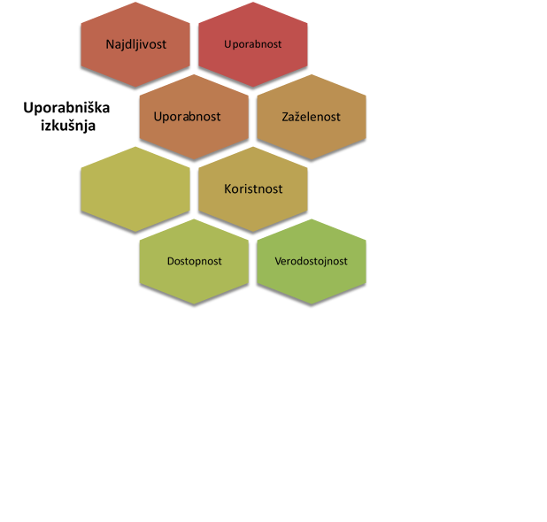
Digitalni marketing

Slide 10
Digitalna orodja 4.0
  Poslovna inteligenca: Pretvorba golih podatkov v informacije in uporaba informacij za usvajanje znanja.
  IoT in M2M: Združevanje in povezovanje naprav ter predmetov prek omrežja, pri čemer so vsi vidni.
  Prostorska inteligenca: Zbiranje in analiza geografskih podatkov ter njihova pretvorba v strateško pomembne informacije.
  Analiza razpoloženja: Obdelava jezika in besedil z namenom prepoznavanja, vrednotenja in preučevanja razpoloženja kupcev in različnih subjektivnih odzivov.
  Tehnologija veriženja podatkovnih blokov (t. i. blockchain): Blockchain je javna digitalna knjiga transakcij, ki beleži podatke na način, da je do njih težko nepooblaščeno dostopati ali jih spreminjati. Tehnologija omogoča posameznikom varno medsebojno komuniciranje brez kakršnih koli posrednikov, kot so vlade, banke ali druge ustanove.
  Od govora k besedilu: pretvorba govora v digitalno besedilo na osnovi prepoznave glasu.

Slide 11

Veliko sreče!

